Slide 1



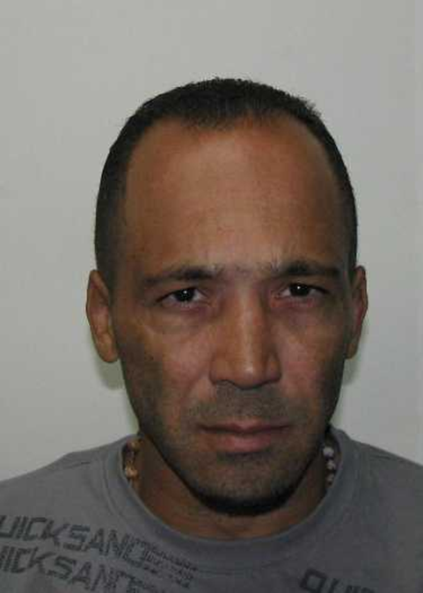
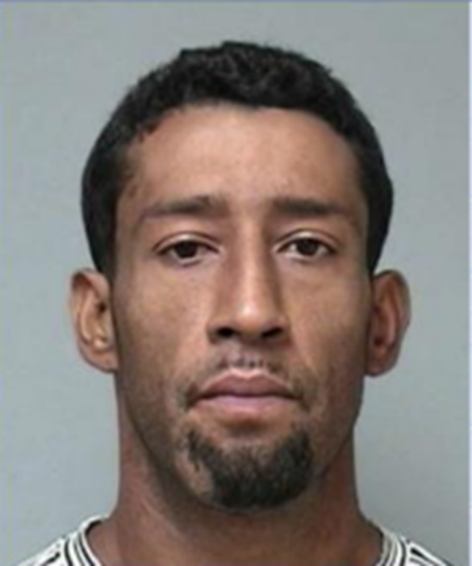
BUSCADO DESDE EL
9 DE SEPTIEMBRE DE 2021
ACUSADO DE CAUSARLE LA MUERTE A NELSON LAUREANO OYOLA
EN LAS PIEDRAS.
JAVIER M. UMPIERRE ESCALANTE
ÁREA DE HUMACAO
FIANZA: $1,602,000.00

Slide 2
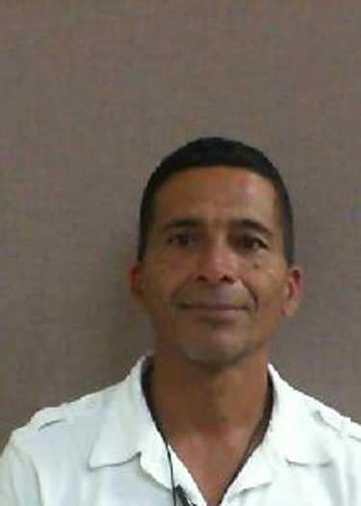
BUSCADO DESDE EL
12 DE JULIO DE 2019
ACUSADO DE CAUSARLE LA MUERTE A JORGE J. ROLÓN ALVARADO
EN AIBONITO.
JUAN SANTOS RIVERA
ÁREA DE AIBONITO
FIANZA: $1,500,000.00

Slide 3
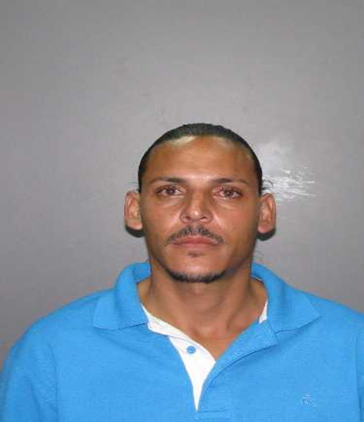
BUSCADO DESDE EL
4 DE MAYO DE 2021
ACUSADO DE CAUSARLE LA MUERTE A CARLOS I. CALDERÓN ROSADO
EN TOA ALTA.
ALFREDO ATANACIO ROSADO
ÁREA DE BAYAMÓN
FIANZA: $1,150,000.00

Slide 4
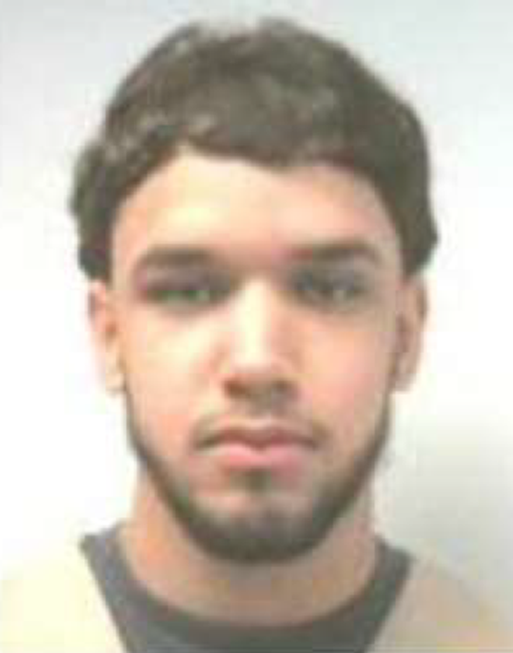
BUSCADO DESDE EL
5 DE MAYO DE 2026
ACUSADO DE CAUSARLE LA MUERTE A JASON DÍAZ TORRES
EN MOROVIS.
DANIEL A. CUEVAS GONZÁLEZ
ÁREA DE ARECIBO
FIANZA: $4,000,000.00

Slide 5
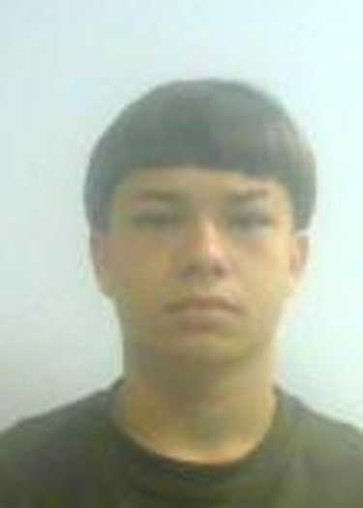
BUSCADO DESDE EL
12 DE MARZO DE 2026
ACUSADO DE CAUSARLE LA MUERTE A ABISAIL ROMAN MENDOZA
EN QUEBRADILLAS.
JOHNNY PÉREZ MÉNDEZ
ÁREA DE ARECIBO
FIANZA: $2,500,000.00

Slide 6
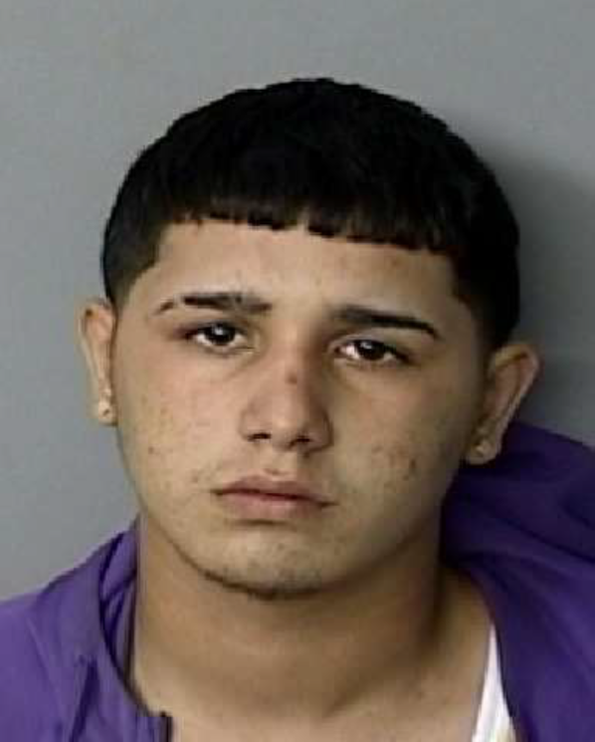
BUSCADO DESDE EL
5 DE NOVIEMBRE DE 2025
ACUSADO DE CAUSARLE LA MUERTE A DANIEL MORALES GONZÁLEZ Y ROBERTO MEDINA VELEZ
EN LAJAS.
JORDÁN LUGO MÉNDEZ
ÁREA DE MAYAGÜEZ
FIANZA: $3,300,000.00

Slide 7
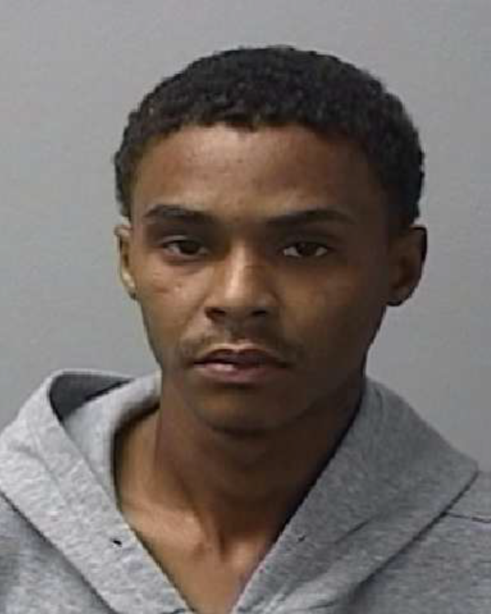
ACUSADO DE CAUSARLE LA MUERTE A LEXIS YANIEL FALÚ CLEMENTE
EN LOMA ALTA EN CAROLINA.
BUSCADO DESDE EL
31 DE MARZO DE 2025
RAMÓN DEL VALLE GONZÁLEZ
ÁREA DE CAROLINA
FIANZA: $300,000.00

Slide 8
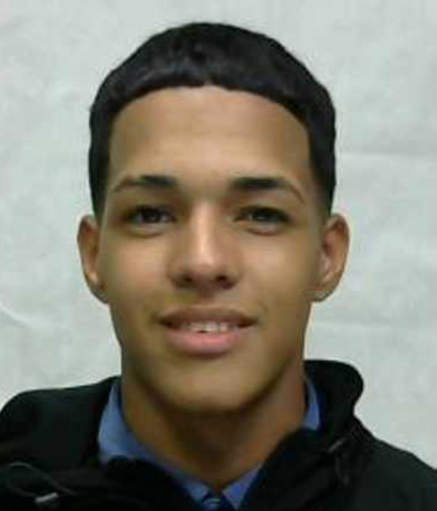
BUSCADO DESDE EL
5 DE MAYO DE 2026
ACUSADO DE CAUSARLE LA MUERTE A JASON DÍAZ TORRES
EN MOROVIS.
CARLOS J. RIVERA OTERO
ÁREA DE ARECIBO
FIANZA: $4,000,000.00

Slide 9
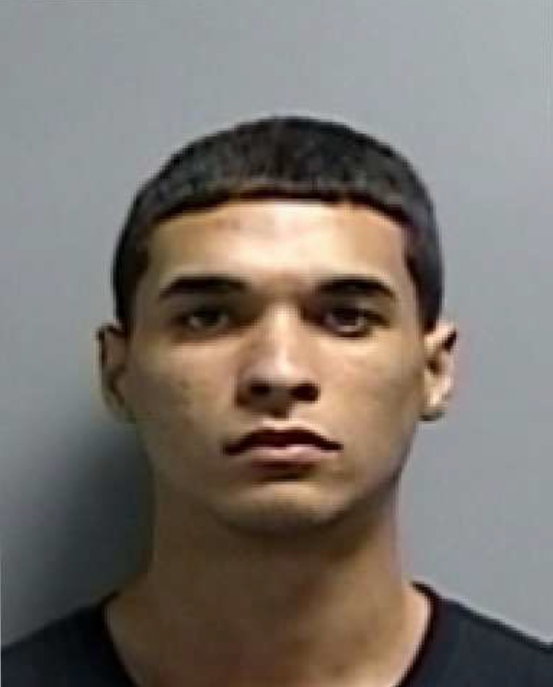
BUSCADO DESDE EL
24 DE MAYO DE 2026
ACUSADO DE CAUSARLE LA MUERTE A JEREMY JAVIER CASTRO RODRÍGUEZ EN PONCE.
ALEXANDER VEGA MEDINA
ÁREA DE PONCE
FIANZA: $1,270,000.00

Slide 10
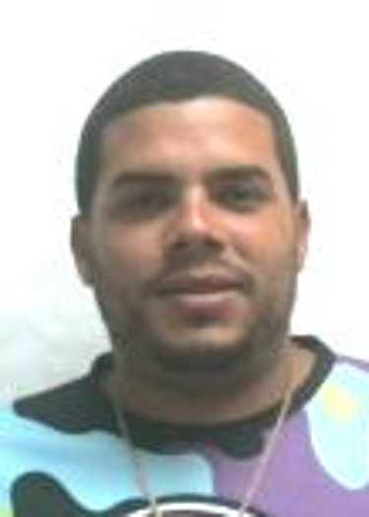
BUSCADO DESDE EL
30 DE ENERO DE 2026
ACUSADO DE CAUSARLE LA MUERTE A JOHN VADIS RIVERA EN MAYAGUEZ.
JUAN O. PERAZA JIMÉNEZ
ÁREA DE MAYAGÜEZ
FIANZA: $2,000,000.00

Slide 11
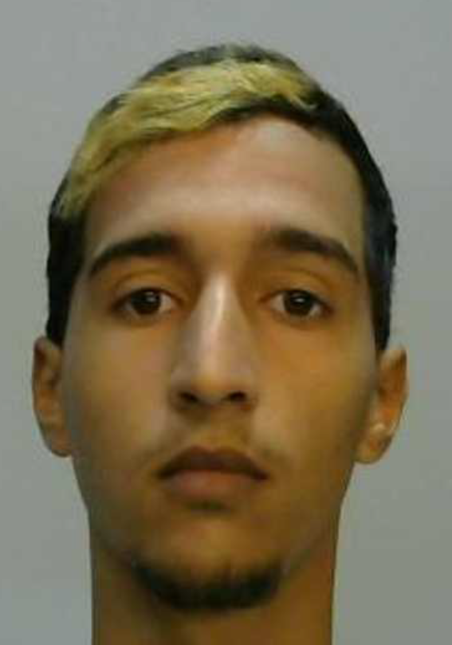
BUSCADO DESDE EL
10 DE MAYO DE 2018
ACUSADO DE CAUSARLE LA MUERTE A JONATHAN CRUZ CRISPÍN EN GURABO.
LUIS E. ORTIZ RODRÍGUEZ
ÁREA DE CAGUAS
FIANZA: $2,100,000.00

Slide 12
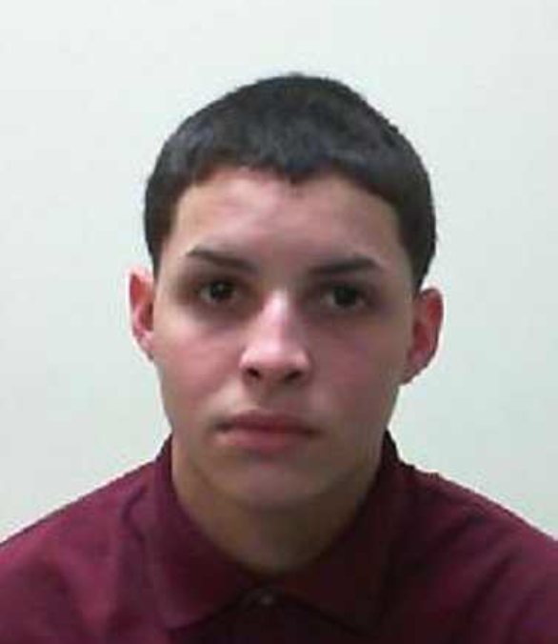
BUSCADO DESDE EL
29 DE ENERO DE 2019
ACUSADO DE CAUSARLE LA MUERTE A JUAN LUIS CASTRO ORTIZ EN PATILLAS.
CHRISTOPHER DE JESÚS LLERA
ÁREA DE GUAYAMA
FIANZA: $900,000.00

Slide 13
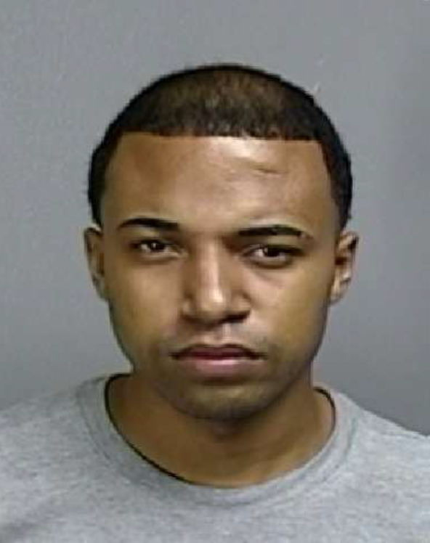
BUSCADO DESDE EL
22 DE NOVIEMBRE DE 2019
ACUSADO DE CAUSARLE LA MUERTE A HILDA PADILLA ROMERO EN GUAYNABO.
LUIS E. GONZÁLEZ MARTÍNEZ
ÁREA DE BAYAMÓN
FIANZA: NO DATA

Slide 14
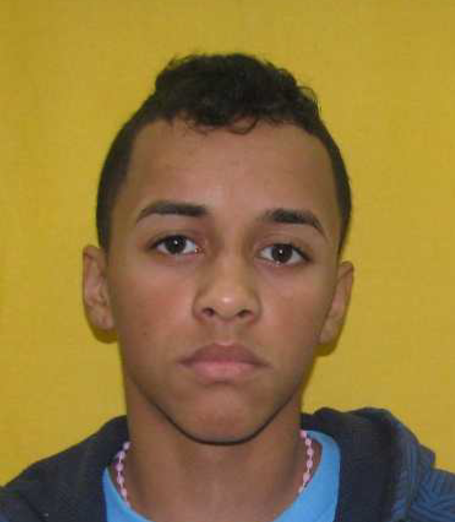
BUSCADO DESDE EL
2 DE FEBRERO DE 2022
ACUSADO DE CAUSARLE LA MUERTE A SHAKIRA COLÓN RABEL EN TRUJILLO ALTO.
CARLOS J. DELGADO MONGE
ÁREA DE CAROLINA
FIANZA: $2,100,000.00

Slide 15
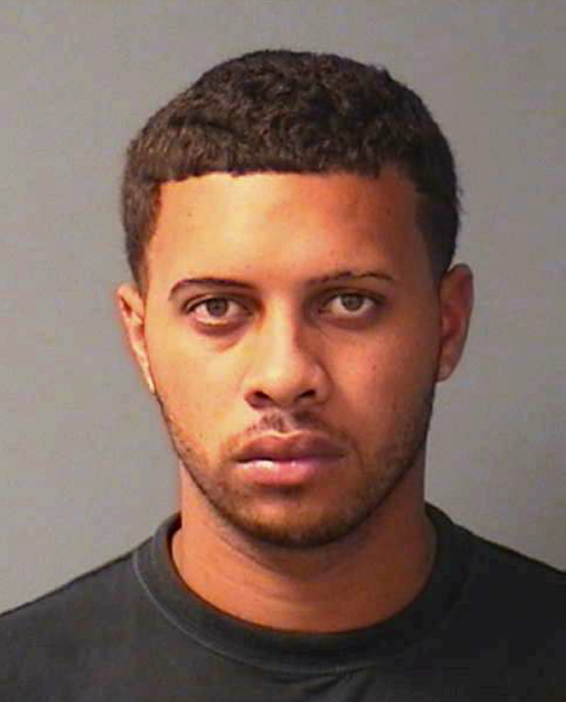
BUSCADO DESDE EL
27 DE DICIEMBRE DE 2018
ACUSADO DE CAUSARLE LA MUERTE A ELISAMUEL REYES GARCÍA EN SALINAS.
LEONARDO REYES COLÓN
ÁREA DE GUAYAMA
FIANZA: $1,000,000.00

Slide 16
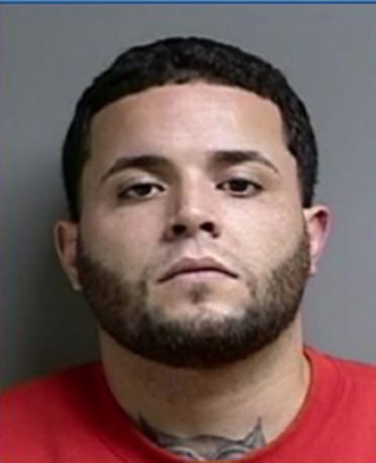
BUSCADO DESDE EL
22 DE SEPTIEMBRE DE 2023
ACUSADO DE ASESINATO. SE CORTÓ EL GRILLETE ELECTRÓNICO MIENTRAS SE VENTILABA EL JUICIO.
ÁNGEL L. RESTO MOJICA
ÁREA DE CAGUAS
FIANZA: $2,600,000.00

Slide 17
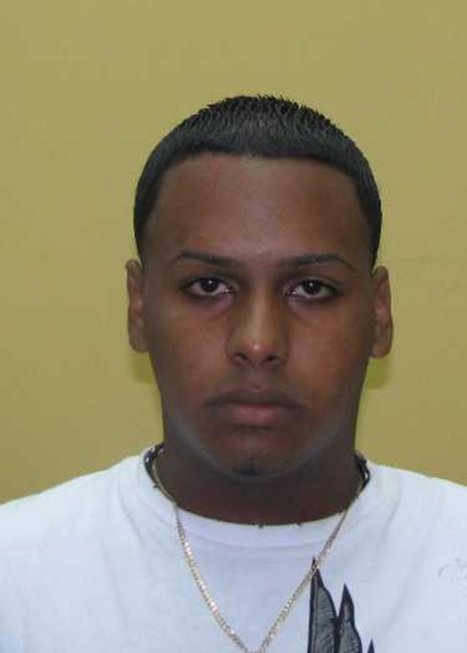
BUSCADO DESDE EL
3 DE OCTUBRE DE 2016
ACUSADO DE CAUSARLE LA MUERTE A ÁNGEL VILLEGAS GUZMÁN EN GUAYNABO.
WILSON G. MARTÍNEZ GUZMÁN
ÁREA DE BAYAMÓN
FIANZA: $600,000.00

Slide 18
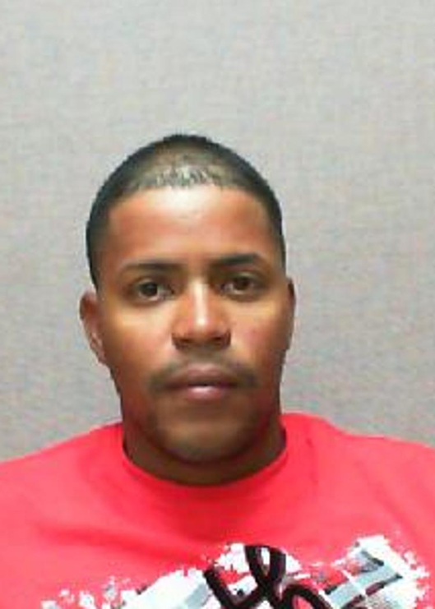
BUSCADO DESDE EL
8 DE ENERO DE 2026
ACUSADO DE CAUSARLE LA MUERTE A CARLOS BONET SERRANO EN ARECIBO.
ELEAZAR RÍOS TIRADO
ÁREA DE ARECIBO
FIANZA: $3,000,000.00

Slide 19
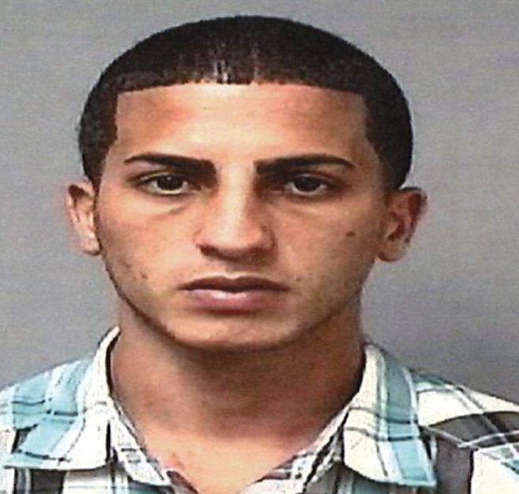
BUSCADO DESDE EL
26 DE OCTUBRE DE 2020
ACUSADO DE CAUSARLE LA MUERTE A JUAN DENNIS GONZÁLEZ EN LAS PIEDRAS.
RONIEL RUIZ RIVERA
ÁREA DE HUMACAO
FIANZA: $3,000,000.00

Slide 20
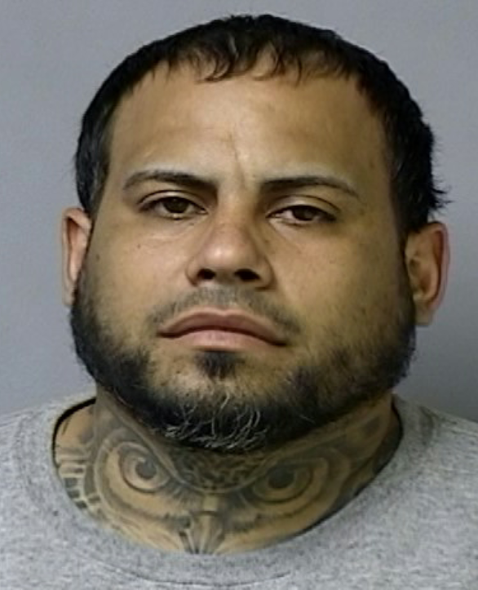
BUSCADO DESDE EL
5 DE DICIEMBRE DE 2022
ACUSADO DE CAUSARLE LA MUERTE A JEREMY GONZÁLEZ MORALES EN JUNCOS.
LUIS A. ROHENA RIVERA
ÁREA DE CAGUAS
FIANZA: $1,950,000.00

Slide 21
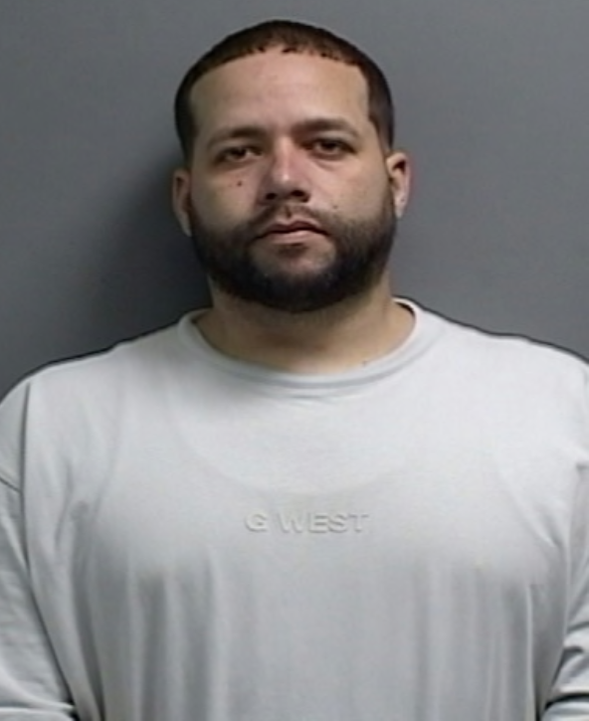
BUSCADO DESDE EL
11 DE JULIO DE 2025
ACUSADO DE CAUSARLE LA MUERTE A RICHARD JOSÉ ORTIZ FERNANDEZ EN COAMO.
JAVIER NUÑEZ ARIAGA
ÁREA DE AIBONITO
FIANZA: $900,000.00

Slide 22
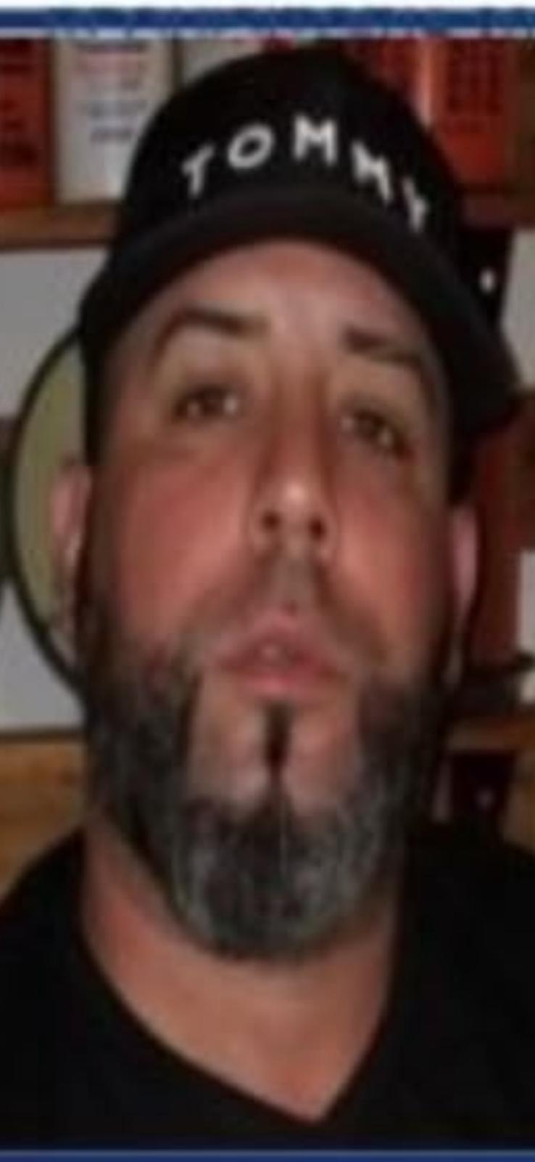
BUSCADO DESDE EL
23 DE OCTUBRE DE 2019
ACUSADO DE CAUSARLE LA MUERTE A JOSÉ ANUEL RIVERA ROJAS EN CIALES.
BRANDON QUILES SANTOS
ÁREA DE ARECIBO
FIANZA: $1,500,000.00

Slide 23
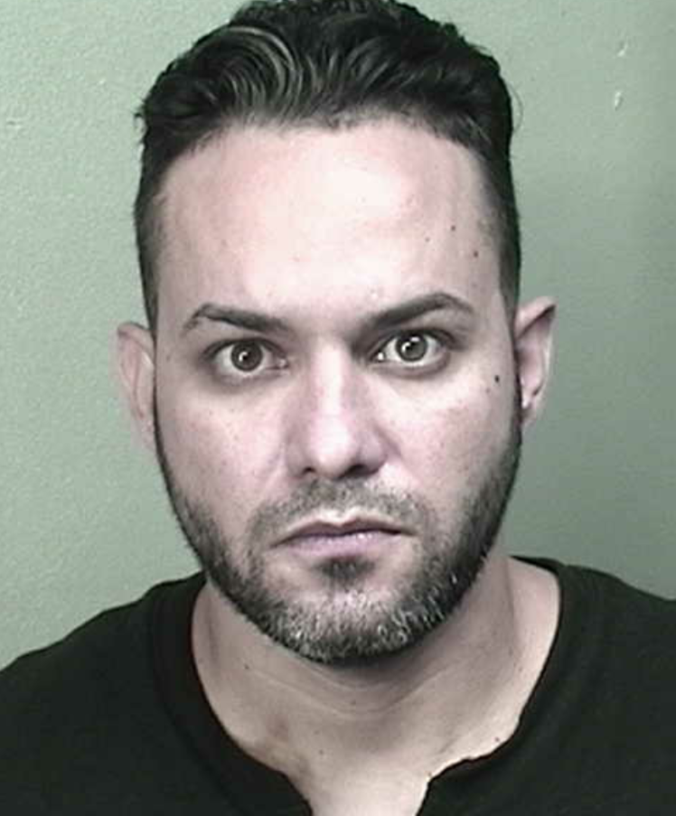
BUSCADO DESDE EL
4 DE MARZO DE 2022
ACUSADO DE CAUSARLE LA MUERTE A JULIAN LUIS RODRÍGUEZ MILIÁN EN BAYAMÓN.
JONATHAN PRADO TORRES
ÁREA DE BAYAMÓN
FIANZA: $1,500,000.00

Slide 24
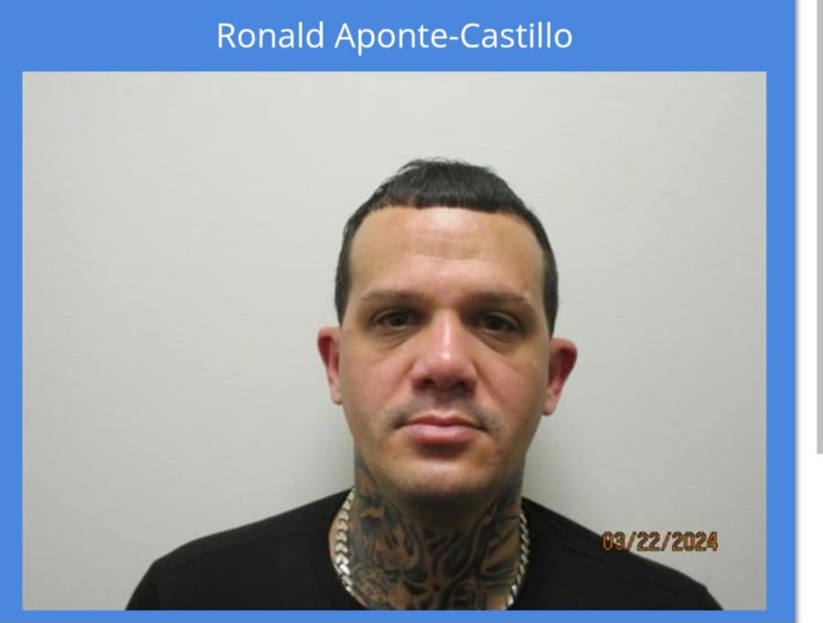
BUSCADO DESDE EL
8 DE JUNIO DE 2026
ACUSADO DE CAUSARLE LA MUERTE A BRIAN BERMUDEZ MARTÍNEZ EN COAMO.
RONALD APONTE CASTILLO
ÁREA DE AIBONITO
FIANZA: $1,020,000.00

Slide 25
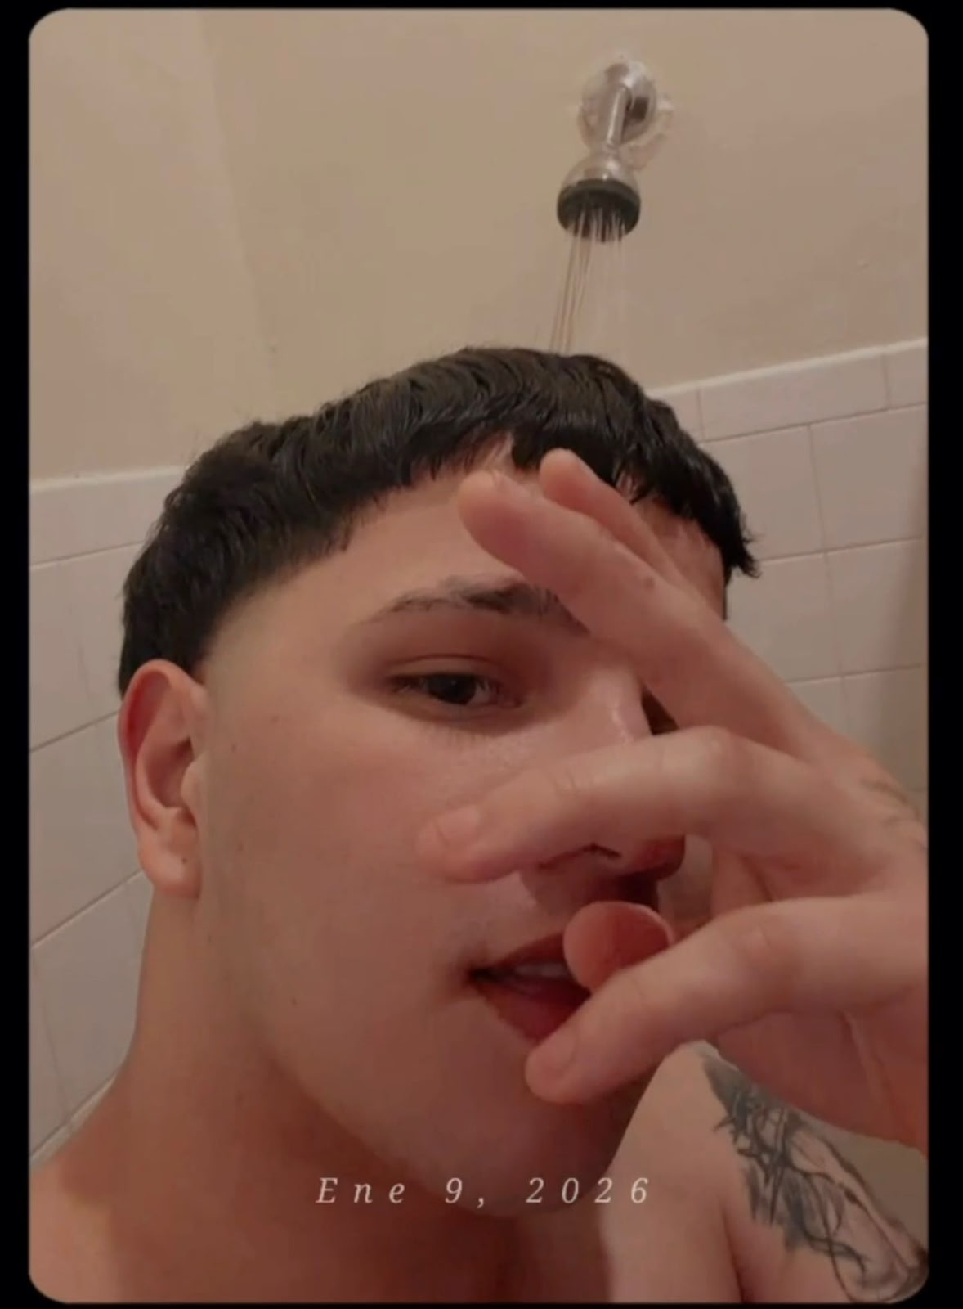
BUSCADO DESDE EL
8 DE JUNIO DE 2026
ACUSADO DE CAUSARLE LA MUERTE A BRIAN BERMUDEZ MARTÍNEZ EN COAMO.
JABDIEL CRUZ CARTAGENA
ÁREA DE AIBONITO
FIANZA: $1,020,000.00

